Slide 1
C# 프로그래밍

Slide 2
프로그래밍 언어의 역사
컴퓨터의 시작, 프로그래밍의 시작
최초의 컴퓨터, ENIAC
프로그램 - 전기배선
프로그래밍 - 전기 배선 교체 작업
EDVAC, 1951년
존 폰 노이만 – 프로그램 내장 방식
현대 컴퓨터의 조상
어셈블리어의 탄생
프로그래밍 언어
0101 0001 0000 0000 0000 0111
0101 0001 0000 0000 0000 1000
0000 0000
0100 1000
0110 1001
main proc
mov ax, @data
mov ds, ax
mov ah, 9
mov dx, offset hello_message
int 21h
mov ax, 4C00h
int 21h
main endp

Slide 3
Fotran
포트란의 탄생
트랜지스터와 마이크로 칩의 등장
어려운 프로그래밍 환경의 도전
포트란의 등장
사람 언어에 가까운 프로그래밍 언어
IBM John Backus
연구소와 과학 기술자 중심의 인기
컴파일러와 인터프리터
컴파일: 런타임 이전에 기계어로 프로그래밍 언어를 변환하는 방식
인터프릿: 런타임 이후에 Row 단위로 해석(Interpret) 하며 프로그램을 구동시키는 방식
program HelloWorld
print*,"Hello World!"
end program

Slide 4
Basic
쉽게 프로그래밍을 할 수 있게 한 베이직
1964, Basic 탄생
Beginner’s All-Purpose Symbolic Instruction Code (초보자용 다목적 기호명령 코드)
John Kemeny와 Thomas Kurtz, 다트머스 대학
Bill Gates와 Paul Allen
레이크사이드 스쿨에서 Basic 프로그래밍 경험
1975년 마이크로소프트 창업
Microsoft Basic
첫 작품, Basic Interpreter
Visual Basic으로 발전
Active Server Pages (ASP) 개발 언어로 사용
PRINT "Hello, world!"
END

Slide 5
C 언어
유닉스의, 유닉스에 의한, 유닉스를 위한 C 언어
Multics 실패가 가져다 준 기회
1964, MIT 공대+AT&T 벨 연구소+GE
Dennis Ritchie 와 Ken Thompson
최초의 UNIX ( OS, 운영체제 )
PDP-7, PDP-11
켄 톰슨의 B 언어
C언어의 개발
B언어의 특징 계승
UNIX 를 C언어로 다시 작성 -> C언어 보급의 촉매
void main()
{
printf("Hello, world!");
}

Slide 6
C++
C를 향상시킨 프로그래밍 언어
C 언어에서 부족한 부분 만큼만 향상 시킴, C with Class
C+1 == C++
Bjarne Stroustrup (비야네 스트롭스트룹)
AT&T 벨 연구소
1979년
C + OOP (Object Oriented Programming)
객체 지향 프로그래밍
대규모의 복잡한 소프트웨어 제작
많은 상용 소프트웨어의 개발 언어
class Player
{
int level = 1;
}
int main()
{
std::cout << "Hello, world!";
Player player1;
}

Slide 7
C#
더 나은 세상을 위한 C#
C++ 계승
Microsoft의 Anders Hejisberg (앤더스 헤즐스버그)
Microsoft .NET 비전
인터넷 기반을 사용하는 모든 기기를 위한 플랫폼
.NET Framework
웹 서비스를 쉽게 개발하는 도구
OS의 기능을 쉽게 다루는 클래스 라이브러리
C# 언어
.NET Framework에 최적화된 언어
프로그래머의 생산성 향상
배우고 활용하기 쉽다
class Program
{
static void Main()
{
Console.WriteLine("Hello World!");
}
}

Slide 8
호기심
리눅스 환경, x86 아키텍쳐를 이용한 hello world 코드
리눅스에 nasm 어셈블리어로 프로그래밍
7F 45 4C 46 01 01 01 00 00 00 00 00 00 00 00 00 02 00 03 00 01 00 00 00 35 40 B3 04 2C 00 00 00 00 00 00 00 00 00 00 00 34 00 20 00 01 00 00 00 00 00 00 00 00 40 B3 04 B2 0C EB 1C 62 00 00 00 62 00 00 00 05 00 00 00 00 10 00 00 48 65 6C 6C 6F 20 77 6F 72 6C 64 0A B9 4C 40 B3 04 93 CD 80 EB FB
section .data ; 여기에는 데이터를 넣는 곳 입니다.
msg db "hello world",0x0A ; hello world 라는 단어와 새줄 이라는 16진수 코드
section .text
global _start
_start
mov eax,4 ; write의 시스템 콜 번호
mov ebx,1 ; write의 표준 출력은 1번이다.
mov ecx,msg ; write의 두 번쨰 인자에 메세지 주소 저장
mov edx,12 ; write 의 세 번쨰 인자에 문자열 길이 저장
int 0x80 ; 실행
mov eax,1 ; exit의 시스템 콜 번호
mov ebx,0 ; exit의 정상적인 종료
int 0x80 ; 실행

Slide 9
C#의 특징
형식 안정(Type-Safe)적인 객체 지향(Object-Oriented) 언어
데이터의 형식이 중요하다.
클래스 단위로 구성된다.
기존 프로그래밍 언어의 생산성을 개선하여 성능이 굉장히 높음
초기에 윈도우에서 작동.
현재 윈도, 맥, 리눅스, 안드로이드, 아이폰 등의 다양한 운영체제나 플랫폼에서 동작
윈도에서 동작하는 닷넷 플랫폼과
대부분의 운영체제에서 동작하는 모노 플랫폼에서 작동하는 프로그램을 만들 수 있음
유니티 엔진 등에서 사용

Slide 10
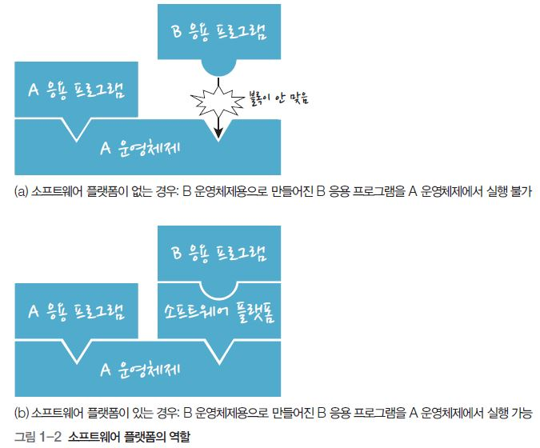
플랫폼과 프로그래밍 언어
플랫폼과 소프트웨어 플랫폼
플랫폼(Platform)
소프트웨어 응용 프로그램의 실행에 사용되는 하드웨어와 소프트웨어의 집합
운영체제(OS)
소프트웨어 플랫폼
운영체제 같은 하드웨어 종속적인 플랫폼의 단점을 극복
중간 레고 블록 역할을 함
예 : 자바 가상 머신, 액션스크립트, 닷넷 플랫폼

Slide 11
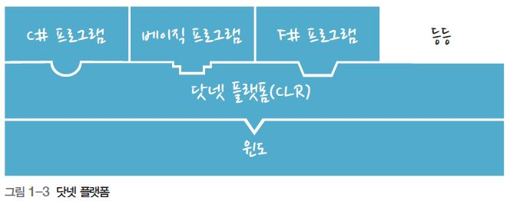
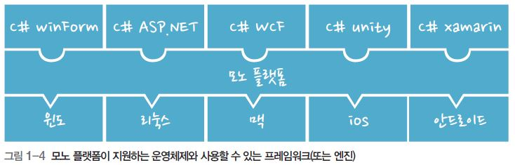
플랫폼과 프로그래밍 언어
닷넷 플랫폼
마이크로소프트 사가 만든 중간 레고 블록, 플랫폼의 기본적인 발전 형태.
초기에는 윈도에서만 동작했지만, 현재는 마이크로소프트사가 활용할 수 있는 모든 프로그래밍 언어(20개 이상)를 연결 가능
C#은 모노 플랫폼이라는 소프트웨어 플랫폼 위에서도 동작
C#의 기타 활용
게임 프레임워크(게임 엔진): 유니티
모바일 응용 프로그램 프레임워크(안드로이드와 아이폰): Xamarin

Slide 12
라이브러리와 프레임워크
라이브러리
코드를 쉽게 사용할 수 있게 미리 만들어준 코드
프로그램 소프트웨어를 만들 때 사용하는 클래스 또는 서브루틴의 집합
개발자가 사용해줘야만 하며, 스스로는 아무것도 하지 못함
프레임워크
제어 역전(Inversion of Control: IoC)이 있는 대규모의 라이브러리 (닷넷프레임워크와 구별, 그건 제품명)
제어 역전 : 원래 개발자가 제어하던 코드를 프레임워크가 제어하는 것
프로그램의 초기화부터 종료까지의 흐름을 직접 관리
기본 틀(Framework)을 모두 제공해주어 개발자는 개발에 집중 가능
유니티 사용. main()이 없이. Start(), Update() 사용.
현재는 “대규모의 라이브러리 = 프레임워크” 로 많이 혼용
닷넷 프레임워크는 닷넷 플랫폼과 클래스 라이브러리가 합쳐진 하나의 제품 이름

Slide 13
C#으로 할 수 있는 일
GUI 개발
윈도에서 작동하는 GUI (Graphical User Interface) 프로그램 개발을 위한 윈도 폼과 MPF 제공
윈도 폼 (Windows Form)
C#의 가장 기초 프레임워크로, C++를 사용한 윈도 개발(Win32 API 또는 MFC)을 C#으로 옮겨 놓은 형태
개발자가 폼 디자이너 이용해 도구 상자에서 버튼이나 콤보 박스 등의 컨트롤을 윈도에 배치할 때마다 폼 디자이너가 프로그램의 UI를 표시하면서 뒤로는 C# 코드를 자동으로 만들어 줌
WPF (Windows Presentation Foundation)
현대적인 개발 패턴 중에 MVC 패턴과 MVVM 패턴을 적용해 개발 생산성을 향상시킨 프레임워크
DirectX 등의 기능도 추가로 내장하여 3D 그래픽까지 자체적으로 처리 가능

Slide 14
C#으로 할 수 있는 일
웹 개발
C#이 가장 대표적으로 사용되는 부분
마이크로소프트 사는 2가지 프레임워크 지원( ASP.NET 프레임워크와 ASP.NET MVC )
IoT 사물 인터넷 (Internet of Things: IoT) 개발
C#을 사용해 다양한 IoT 개발 가능

Slide 15
C#으로 할 수 있는 일
게임 개발
C#을 이용해 게임 클라이언트와 게임 서버 개발 가능
게임 클라이언트 개발
유니티 엔진 개발로 C#으로 게임 클라이언트 개발 활성화
유니티는 모노 플랫폼을 사용해 다양한 플랫폼에서 작동하는 게임 개발 가능
게임 서버 개발
간단한 모바일 게임 서버는 웹 서버처럼 개발
대규모 MMORPG 게임 서버도 개발

Slide 16
Visual Studio 설치
개발환경 설치
https://visualstudio.microsoft.com/ko/downloads/
커뮤니티 버전 다운로드
.NET 5.0 SDK (2020)
프로젝트 생성
C#, Windows, Console 선택
프로젝트 실행
빌드 및 실행파일

Slide 17
다운로드
통합 개발 환경 (Integrated Development Environment, IDE)
코딩, 디버그, 컴파일, 배포 등 프로그램 개발에 관련된 모든 작업을
하나의 프로그램 안에서 처리하는 환경을 제공하는 소프트웨어
개발환경 설치
Visual Studio 검색
https://visualstudio.microsoft.com/ko/downloads/
커뮤니티 버전
Visual Studio Installer 설치
로그인 계정
설치 및 MS 계정 생성

Slide 18
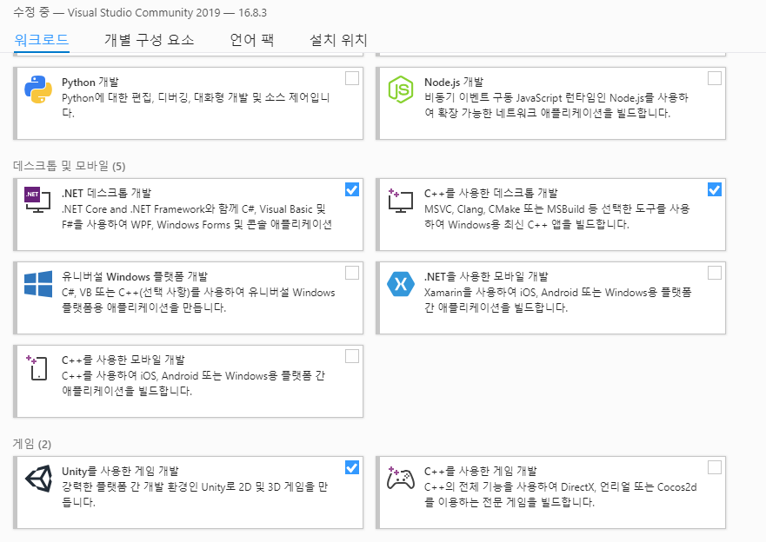
설치
.NET 데스크톱 개발
프로젝트 생성
C#, windows, Console 선택
코딩
C# 프로그래밍
빌드 및 실행파일
실행 파일

Slide 19
처음 만드는 C# 프로그램
Hello, World!
Step1: Visual Studio 실행
Step2: [새 프로젝트] 대화 상자 실행
Step3: MyCSharp 프로젝트 생성
Step4: 코드 편집기와 솔루션 탐색기
Step5: HelloWorld.cs 이름 변경
Step6: 소스 코드 작성
Step7: 컴파일 ( Control +F5 )
Step8: 컴파일 결과 확인 ( \bin\Debug )
Step9: 명령창(cmd)에서 실행 파일 위치로 이동
Step10: HelloWorld 애플리케이션 실행

Slide 20
최상위 문
// .NET 6 부터는 console 템플릿을 사용하는 새 프로젝트가 이전 버전과는 다른 코드를 생성합니다.
// 최상위 문은 컴파일러가 기본 프로그램의 네임스페이스, 클래스, 메서드 요소를 생성함을 의미합니다.
// See https://aka.ms/new-console-template for more information
Console.WriteLine("Hello World!");
// .Net 6 이전 ---------------------------------------------------------
using System;
namespace Application
{
class Program
{
static void Main(string[] args)
{
Console.WriteLine("Hello World!");
}
}
}

Slide 21
첫 번째 프로그램 뜯어보기
using System; // System 사용 //namespace
using static System.Console; // System.Console 사용 //static class
namespace MyCSharp // 프로젝트 이름
{
class HelloWorld
{
static void Main(string[] args) // 프로그램 실행이 시작
{
if (args.Length == 0)
{
Console.WriteLine("사용법 : HelloWorld.exe <이름>");
return;
}
WriteLine("Hello, {0}!", args[0]); // Hello, World를 프롬프트에 출력
}
}
}

Slide 22
using
using System;
using
C# 키워드, 네임스페이스 사용
System
기본 클래스의 네임스페이스
세미콜론(;)
문장의 끝
Visual Basic - 줄 바꿈

Slide 23
Using static
using static System.Console;
using static
데이터 형식의 정적 멤버 사용
System.Console.WriteLine(“”) -> WriteLine(“”);
Console 클래스의 대표적인 정적 멤버
Write(), WriteLine(), Read(), ReadLine()

Slide 24
namespace
namespace MyCSharp { }
네임스페이스
성격, 하는 일이 비슷한 형식을 하나의 이름으로 그룹화
.NET 프레임워크 라이브러리
System.IO
System.Printing
네임스페이스 만들기
namespace 이름
{
// 클래스, 구조체, 인터페이스...
}

Slide 25
class
class HelloWorld{ }
클래스
C# 프로그램을 구성하는 기본 단위
데이터(변수)와 데이터 처리 기능(메소드)으로 구성
C#의 ‘{‘와 ‘}’
코드 블록
클래스 만들기
class 클래스이름
{
// 맴버 ...
}

Slide 26
comment
// 프로그램 실행이 시작
C#의 주석
소스 코드 안에 기록하는 메모
컴파일러는 주석을 처리하지 않음
한 줄 주석 : //
여러 줄 주석 : /* */

Slide 27
main
static void Main(string[] args) { }
메소드
C 프로그래밍 언어 - 함수
객체 지향 프로그래밍 - 메소드
입력(객체) - 계산 - 출력 (객체)
진입점 (Entry Point)
특별한 메소드, Main
프로그램 시작 시 실행
Main 메소드 종료 시 프로그램 종료
프로그램 실행 시 매개 변수 입력
한정자 반환형 메소드이름( 매개변수 )
{
// 코드 ...
}

Slide 28
code
if(args.Length==0) { }
매개변수 입력이 필요한 프로그램
if 문
조건을 평가해 프로그램의 흐름 제어
목록의 길이 검사 (args.Length==0)
Return
호출자에게 메서드 실행 결과 반환
Main 메서드 종료

Slide 29
자동 완성 기능
자동 완성 기능(인텔리센스,Intellisense)과 보조 기능
코드 입력 시 Ctrl + Space 단축키 누르면 자동 완성 기능이 실행
현재 위치에서 사용할 수 있는 코드가 뜨고, 메서드를 사용할 때는 해당 메서드와 관련된 설명이 뜸
코드 입력시 Tap 활용
cw Tap Tap, if Tap Tap
Alt + Enter, Ctrl + . 등
컴파일 전 오류 수정
오류발생 및 디버깅
Visual Studio 단축키
코딩을 위한 폰트 설정 - 도구/ 옵션/ 환경/ 글꼴 및 색 / consolas

Slide 30
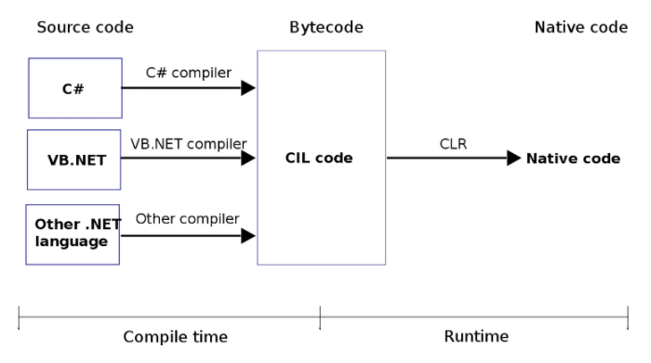
CLR
CLR에 대하여
Common Language Runtime
C#으로 만든 프로그램의 실행 환경
중간 언어를 통한 다중 언어 지원
플랫폼 최적화된 코드 생성
C# 코드의 여정
C# 컴파일러
IL(Intermediate Language) 파일
JIT(Just In Time) 컴파일
컴파일 : CLR의 IL 코드
실행 : 네이티브 코드

Slide 31
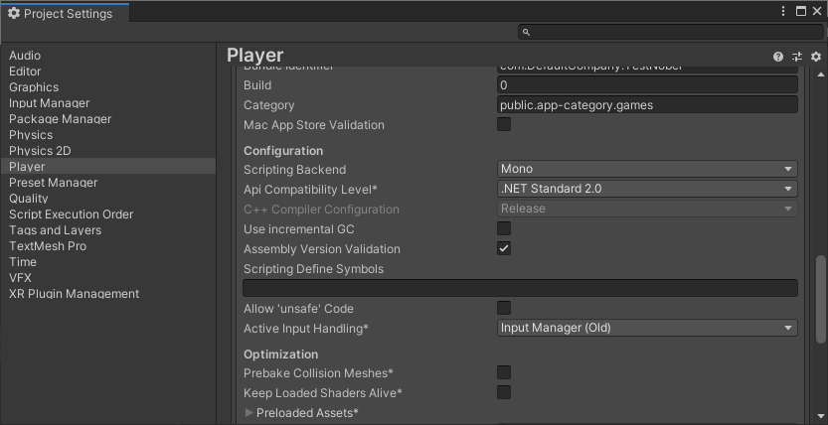
C#과 유니티 엔진
C# 릴리즈 노트
닷넷(.NET) 버전과 C# 버전의 관계
C#과 유니티 엔진
.NET Standard 2.0 -> C# 7.3
유니티 2019.4는 .Net 4.6 Equivalent (C# 7.3)를 사용
유니티 2020.2는 .Net 4.6 Equivalent (C# 8.0)를 사용
C# 9.0은 .NET 5 이상 버전에서만 지원
Unity에서 .Net 4.x 스크립팅 런타임을 사용하기
유니티 엔진의 .NET 버전 및 설정 메뉴
① 메뉴 > Edit > Project Settings...
② Player > Other Settings > Configuration > Scripting Runtime Version 에서 .NET 4x Equivalent를 선택하면 됩니다.

Slide 32
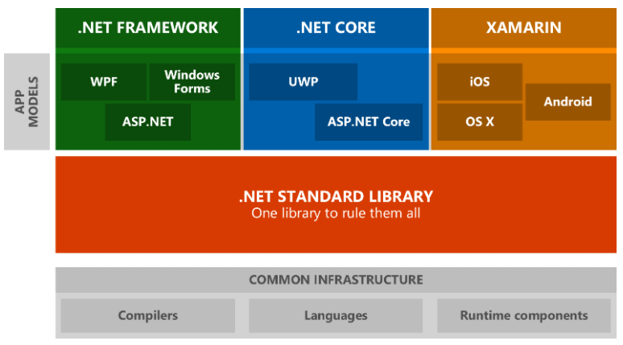
.NET Standard 2.0
Standard 2.0 은 여러 .NET 구현에서 사용할 수 있는 .NET API의 공식 규격
유니티 엔진이 사용하는 mono는 XAMARIN

Slide 33
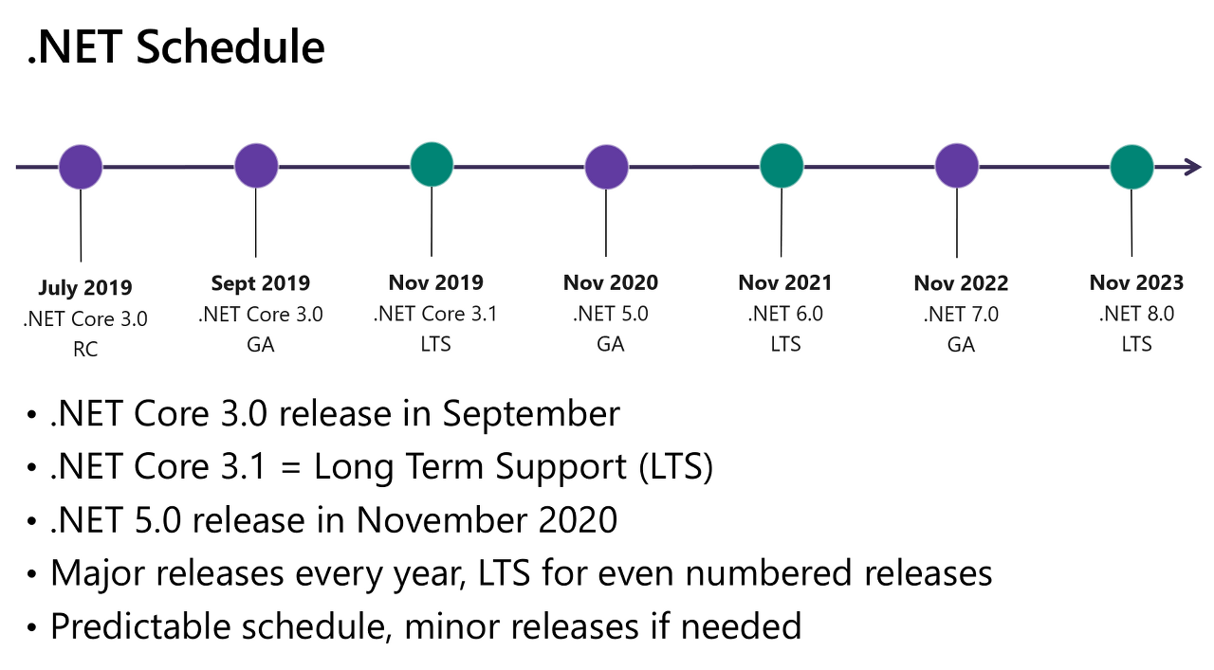
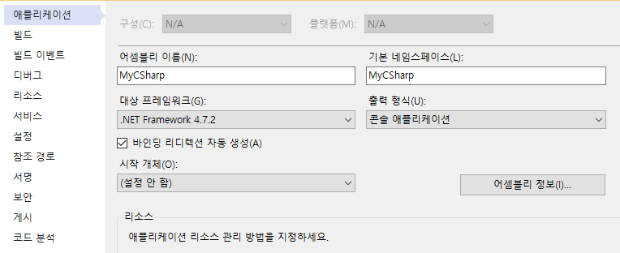
.NET 버전
.NET Framework
C#7.0
.NET Core 3.x
C#8.0
.NET 5.0 ~
C#9.0

